Slide 1
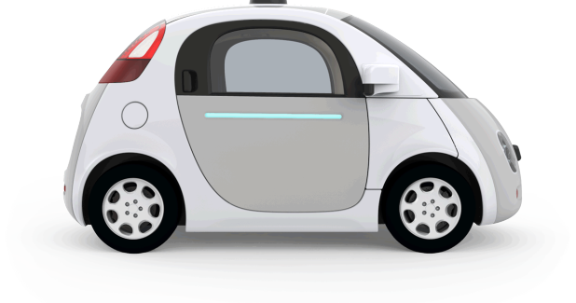
Projet - Intégrateur
Auteurs :
Matthieu CARTERON
Killian DEROCHE
Robin CALLET
Raphaëlle-Elvira MASSOMA
06/06/2018 - 27/06/2018

Slide 2
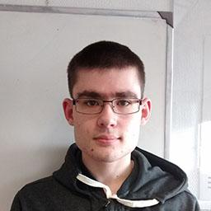
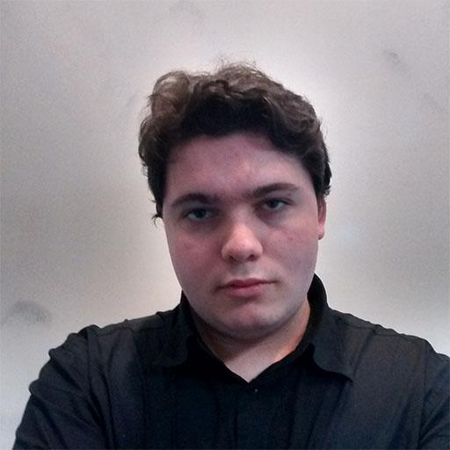
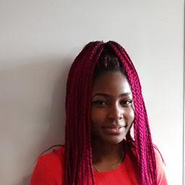
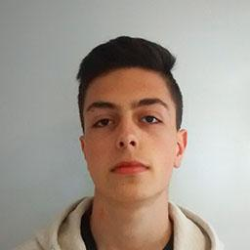
Equipe
Matthieu CARTERON
Chef de projet, gestion de la programmation
Robin CALLET
Raphaelle ELVIRA
Killian DEROCHE
Responsable des calculs et de l’étude scientifique
Responsable de la communication réseau
Gestion du matériel et du montage du prototype

Slide 3
Sommaire
Introduction
Analyse fonctionnelle
Conception du robot
Budget
Données scientifiques
Suivi de ligne
PathFinding
Mesure d’obstacles
Protocole de transport
Liaison sans fil
Application
Amélioration future
Conclusion

Slide 4
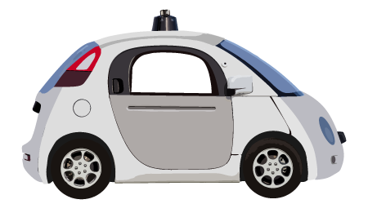
Introduction
Objectif :
Conception d’un véhicule de mesure autonome et intelligent.
Contraintes :
Suivre lignes
PathFinding
Analyser son environnement
Modélisation 2D
Liaison radio
Temps (3 semaines)

Slide 5


Analyse fonctionnelle
FP 1 : Calculer un chemin
FP 2 : Mesurer l’espacement
FP 3 : Suivre un tracé distinct
FC 1 : Administrer à distance
FC 2 : Respecter les contraintes
Diagramme APTE
Diagramme des Inter-acteurs

Slide 6
Conception du robot

Slide 7
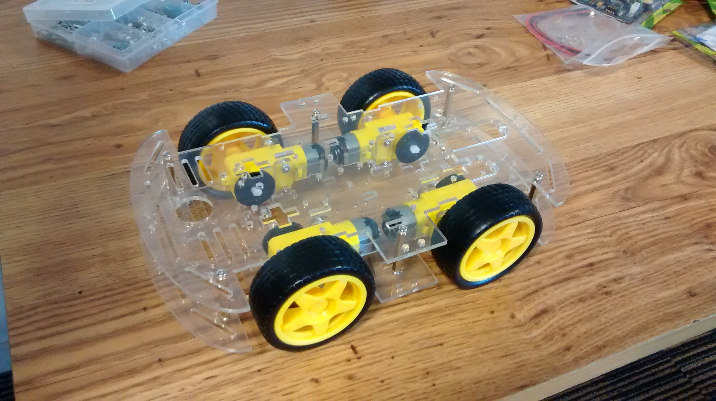
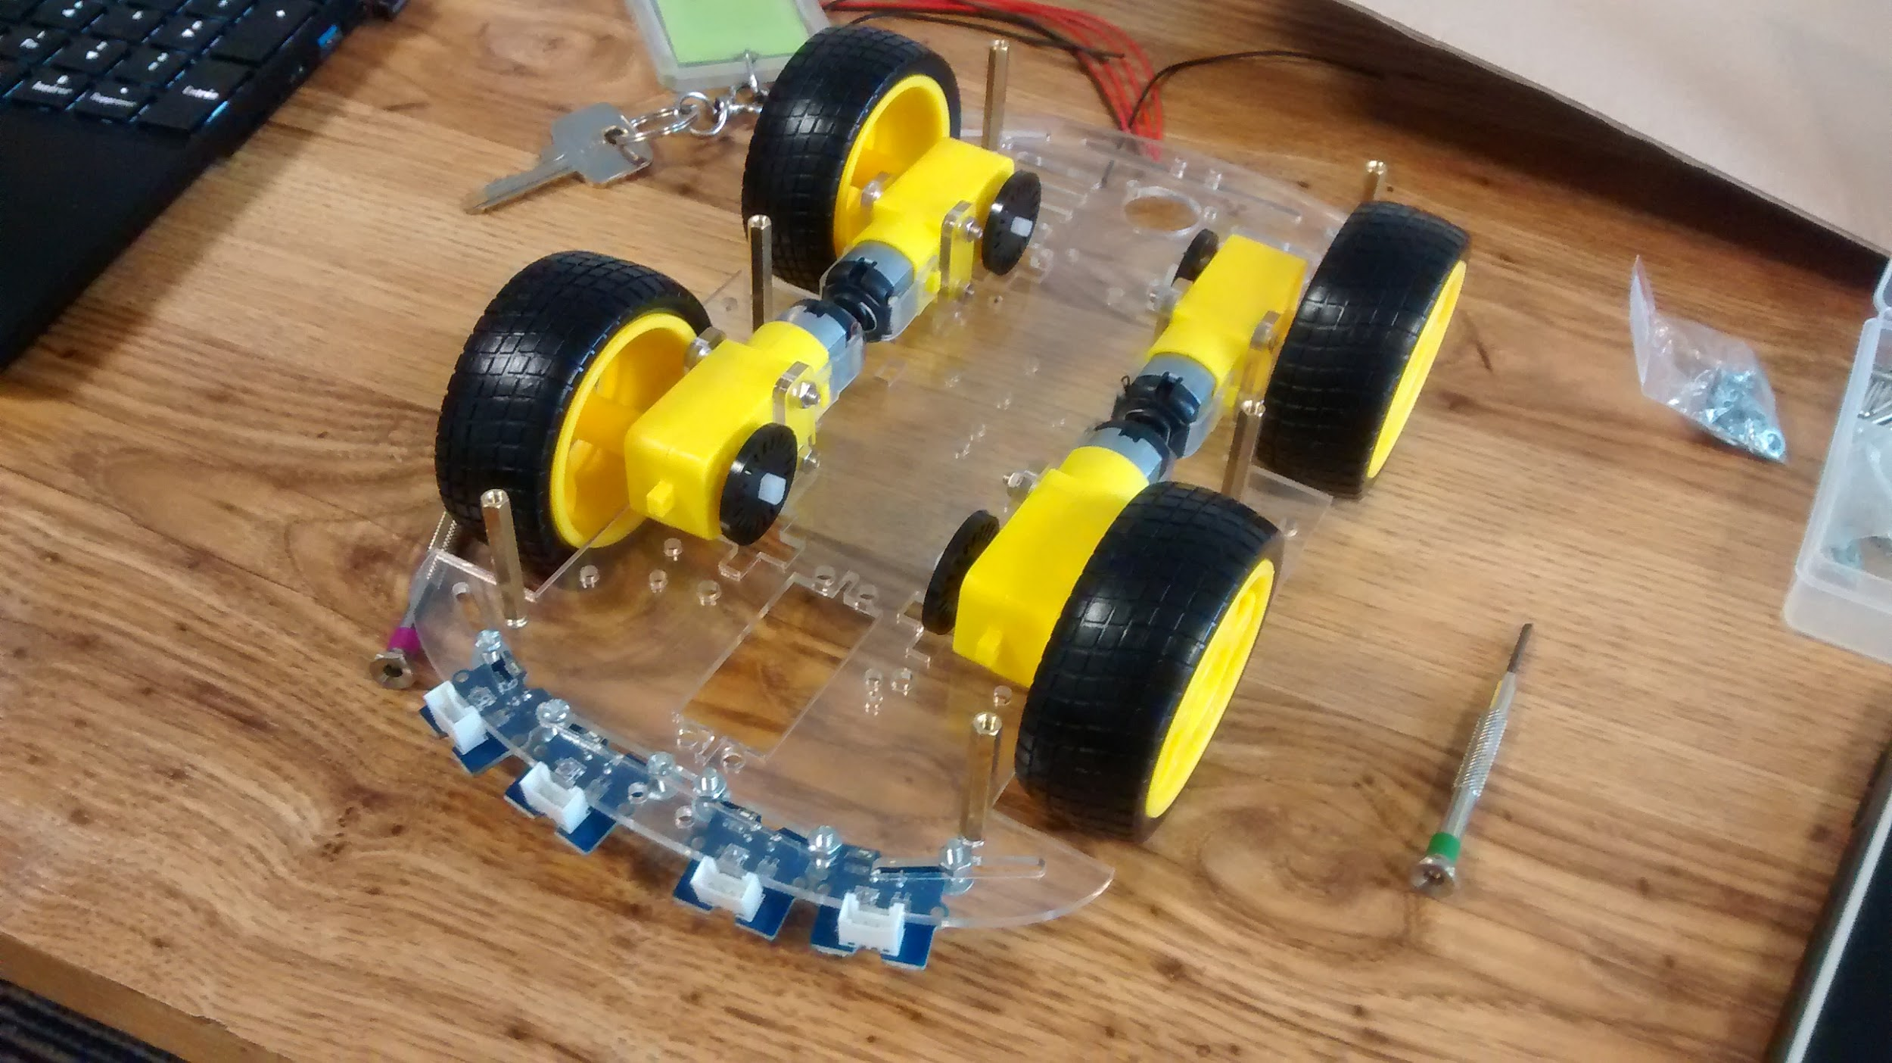
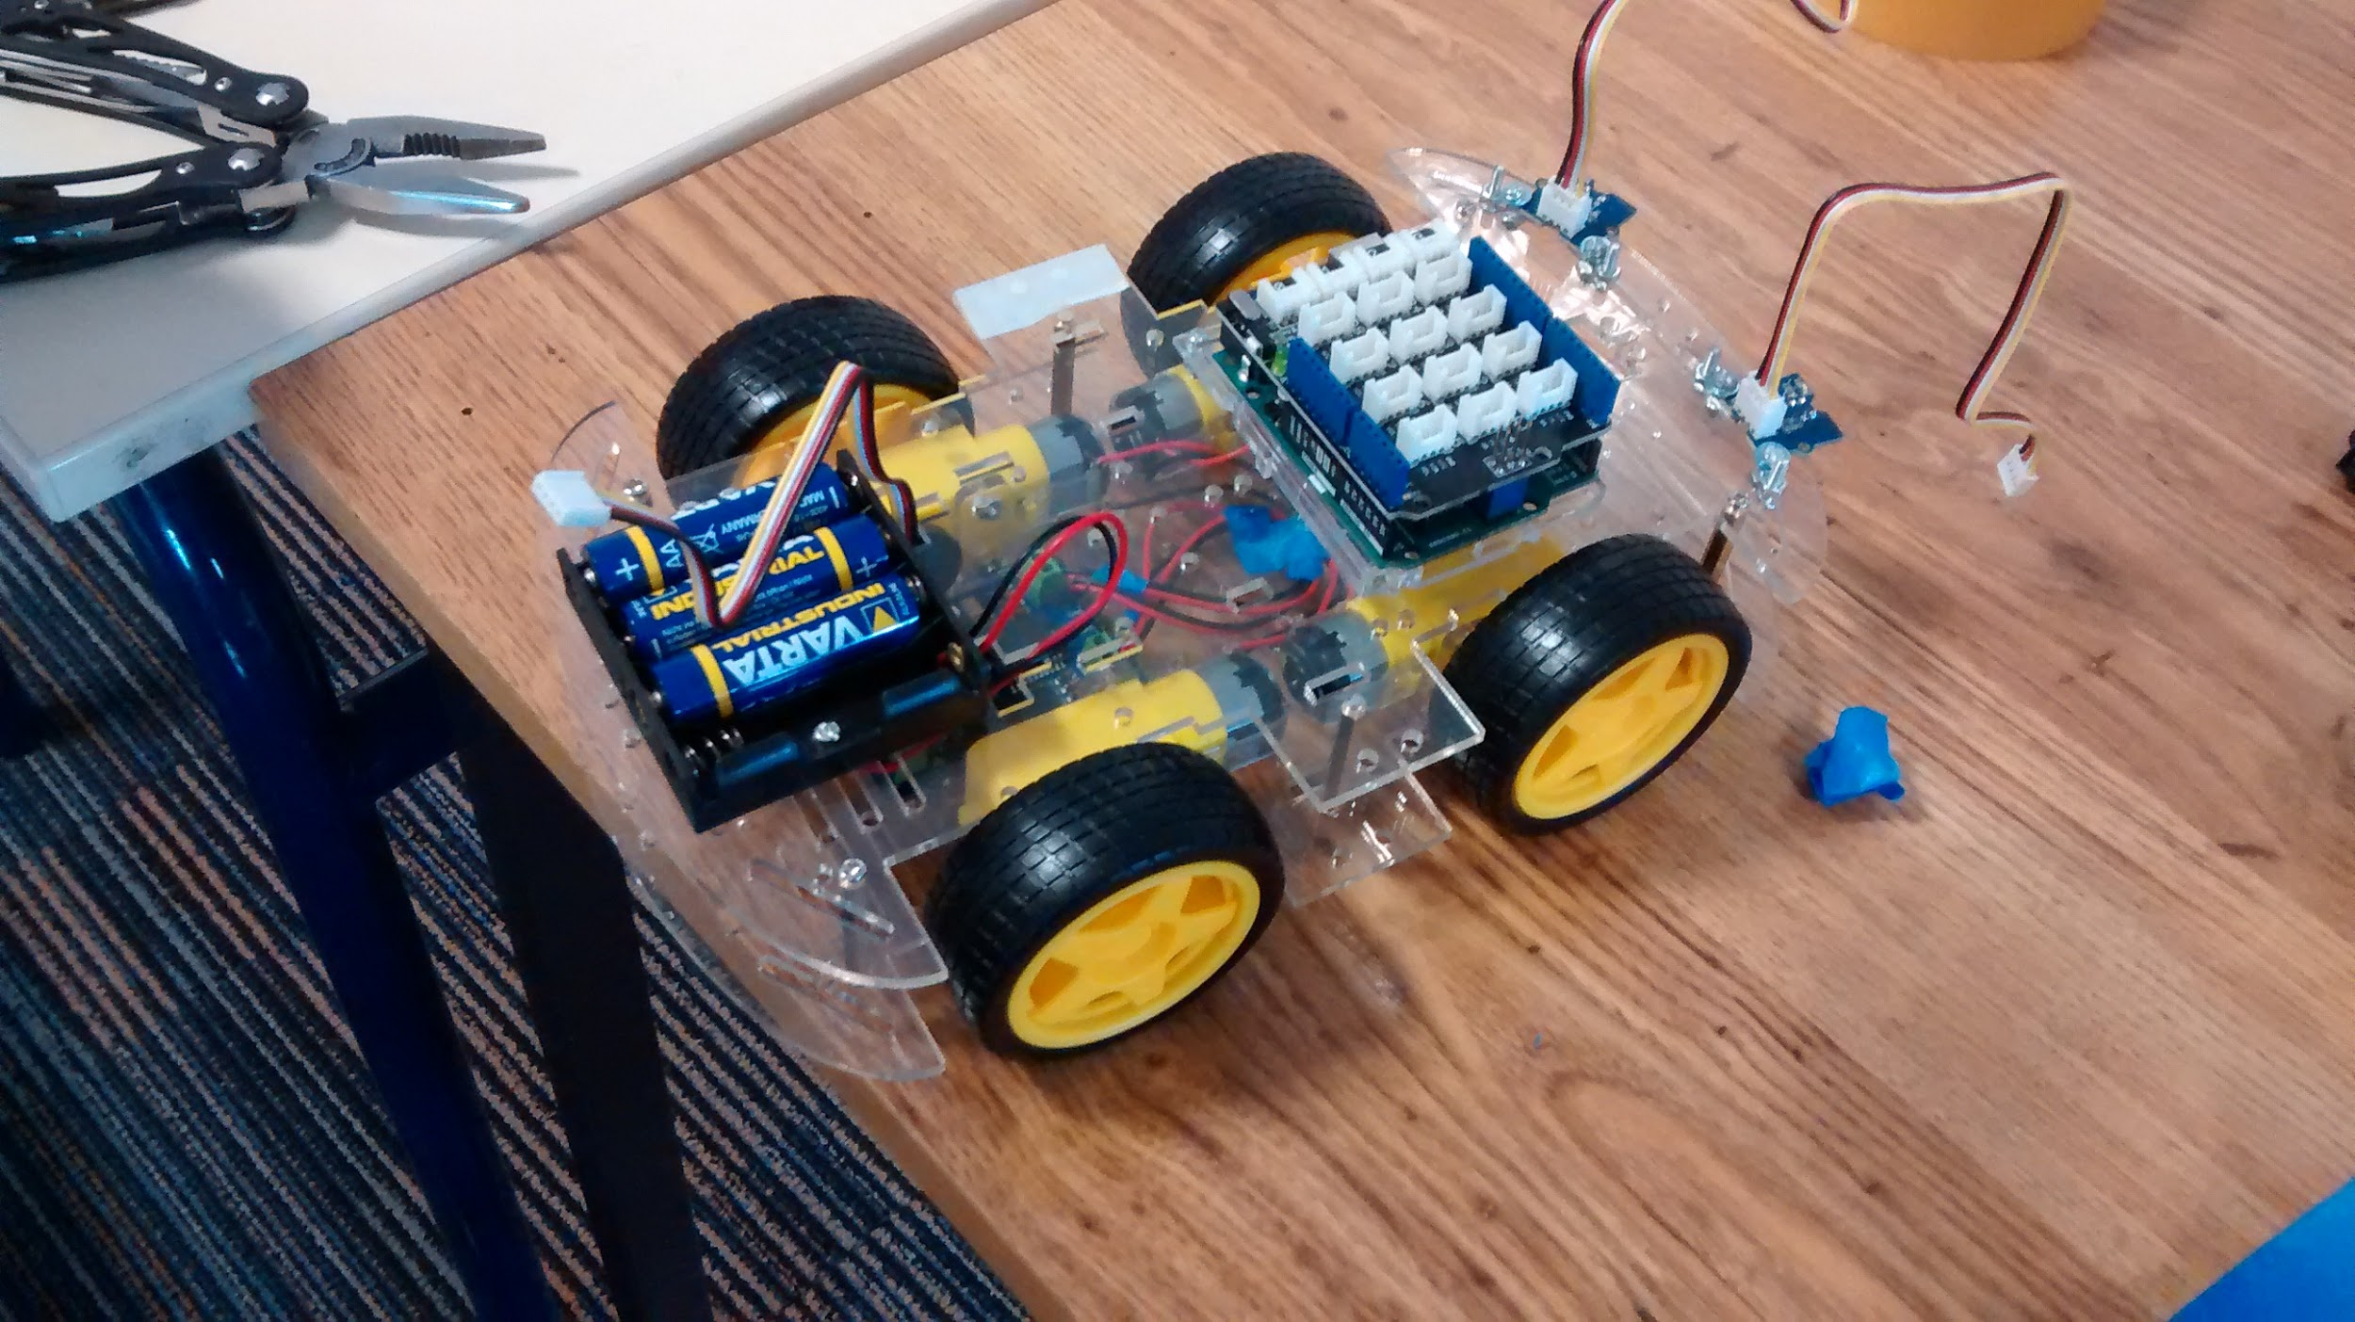
Phase 1 de la conception

Slide 8
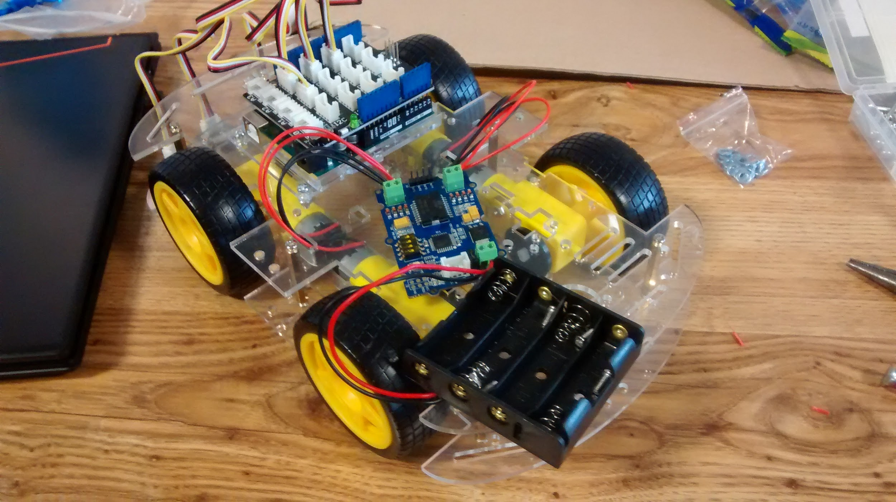
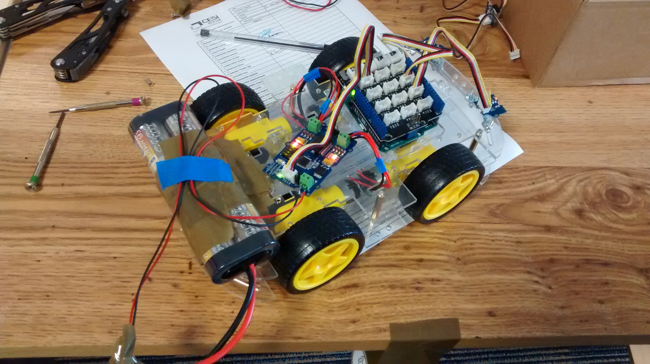
Phase 2 de la conception

Slide 9
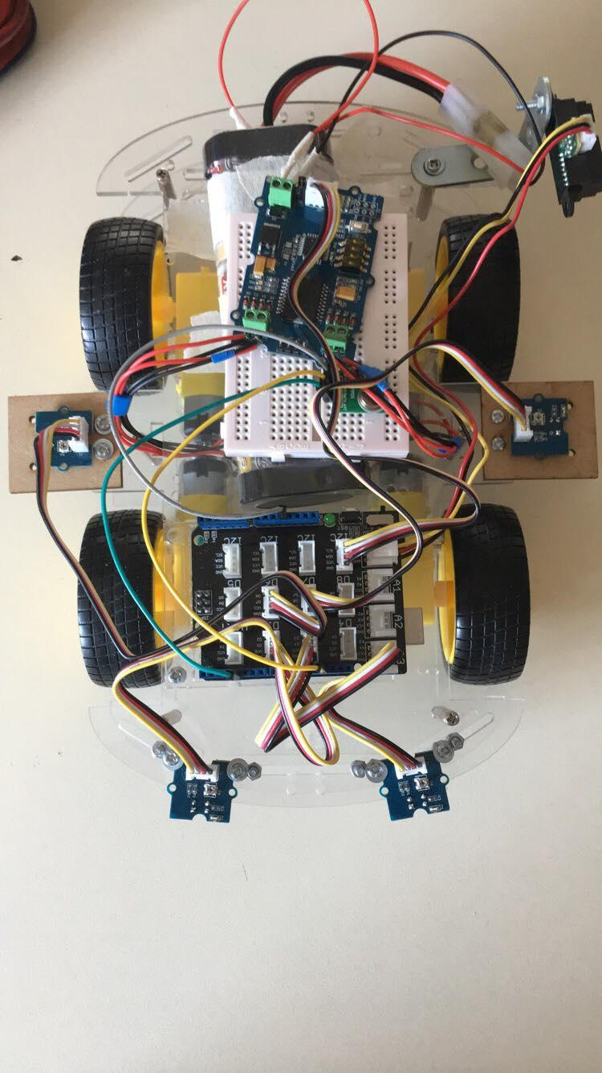
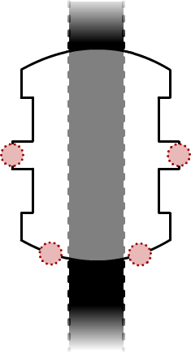
Positionnement des capteurs

Slide 10
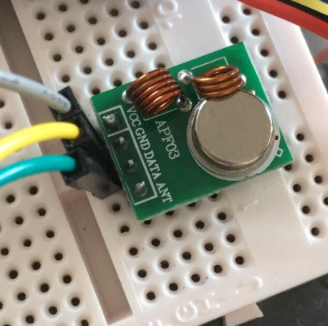
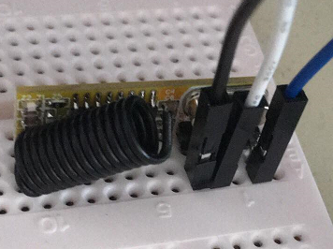
Phase 3 de la conception
Emetteur
Récepteur

Slide 11
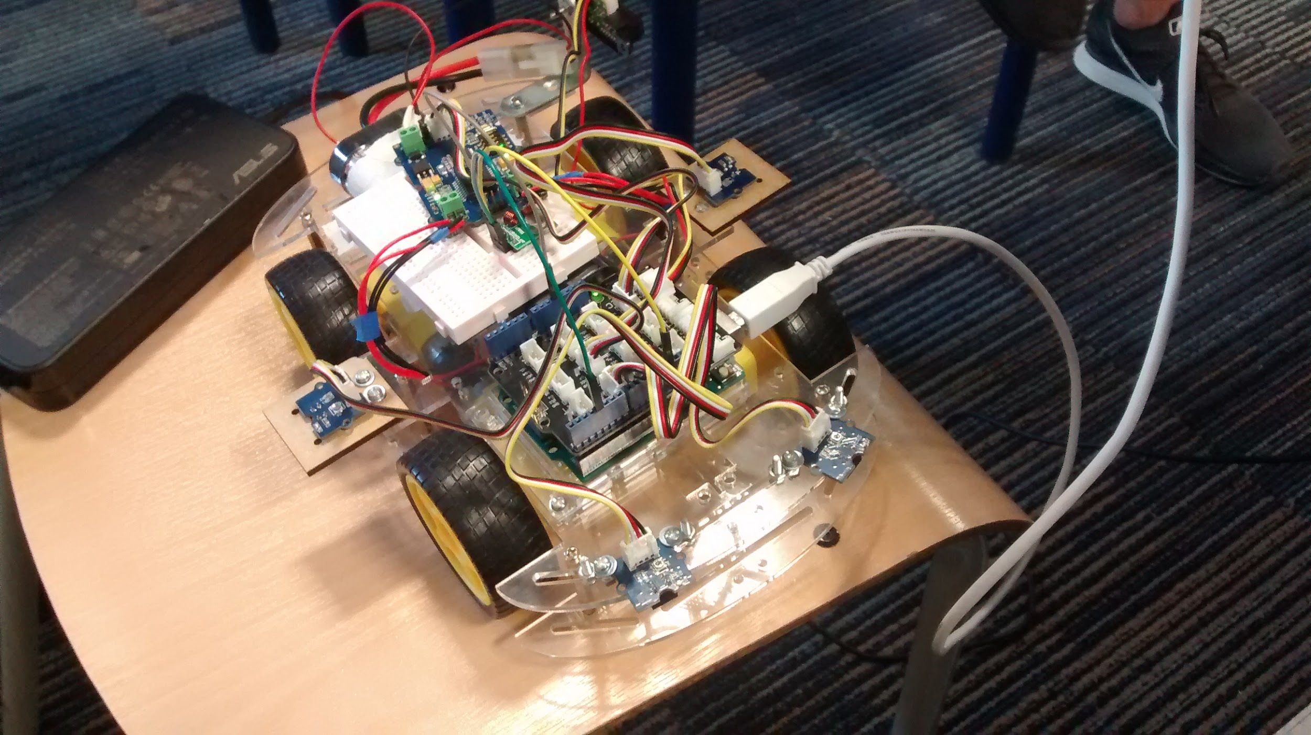
Robot ACAR

Slide 12
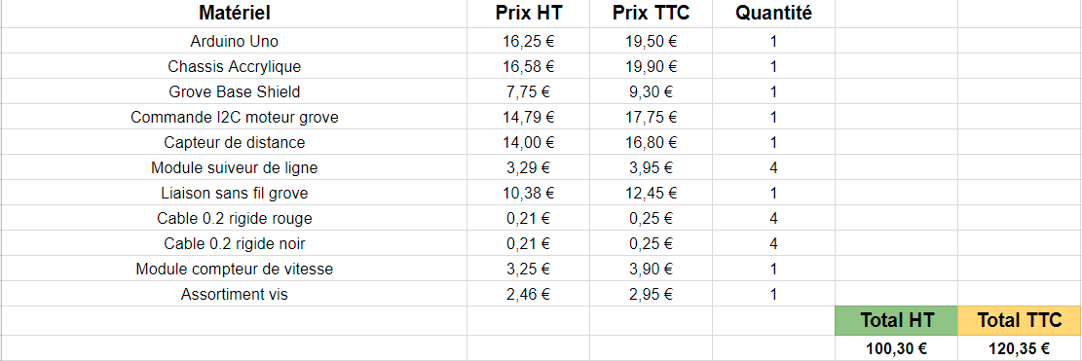
Budget conception robot

Slide 13
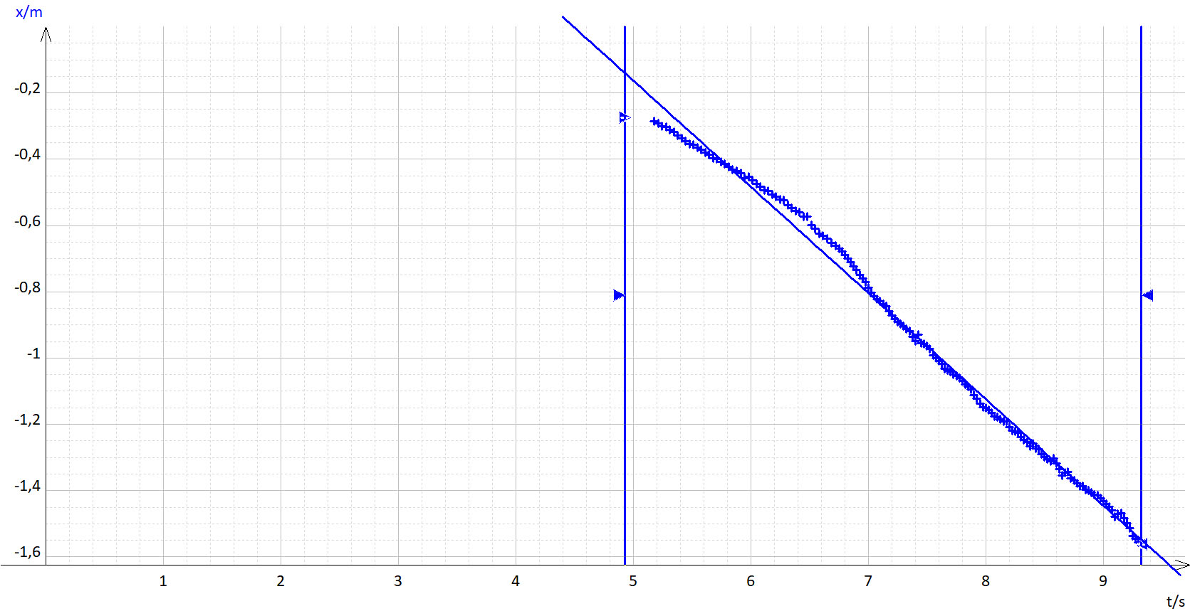
Données Scientifiques
Vitesse
X(t) = 1.44 * t - 0.320
X’(t) = V(t) = 1.44

Slide 14
Données Scientifiques
Caracteristiques du robot
Masse = 2 kg
Mensuration = 26 * 10 * 20 cm
Portée des émetteurs-récepteur radio : 40-100 m
Fréquence des émetteurs-récepteur radio : 433 MHz
Portée des capteur infrarouges suiveurs de lignes : 1.5-5 cm
Portée des capteurs infrarouges de distances : 10-80 cm

Slide 15
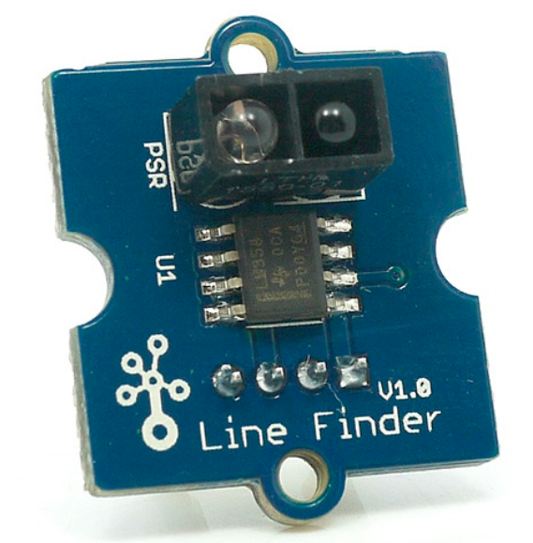
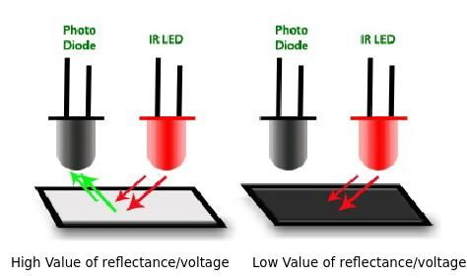
Capteur suiveur de ligne

Slide 16
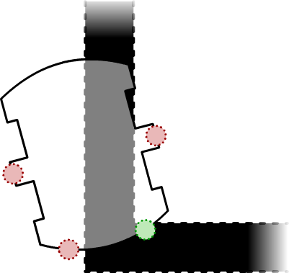
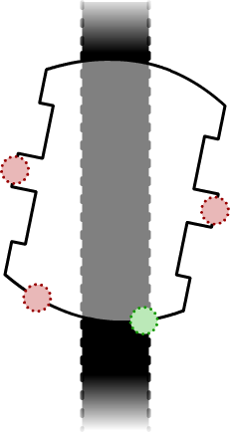
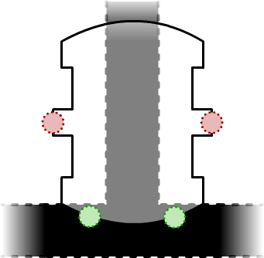
Suivi de ligne
Cas d’intersections
Cas du suiveur de ligne

Slide 17
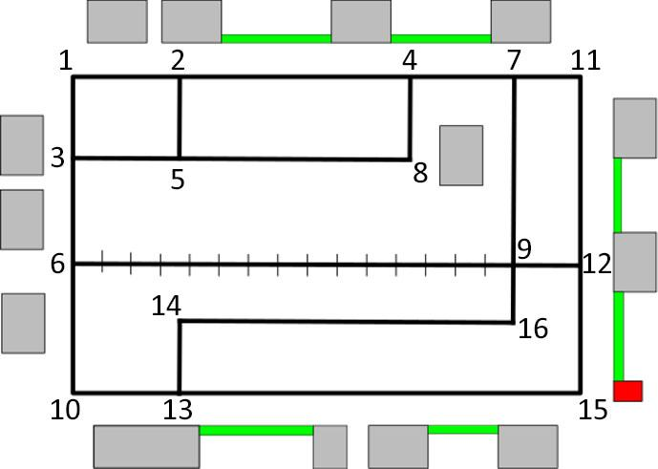
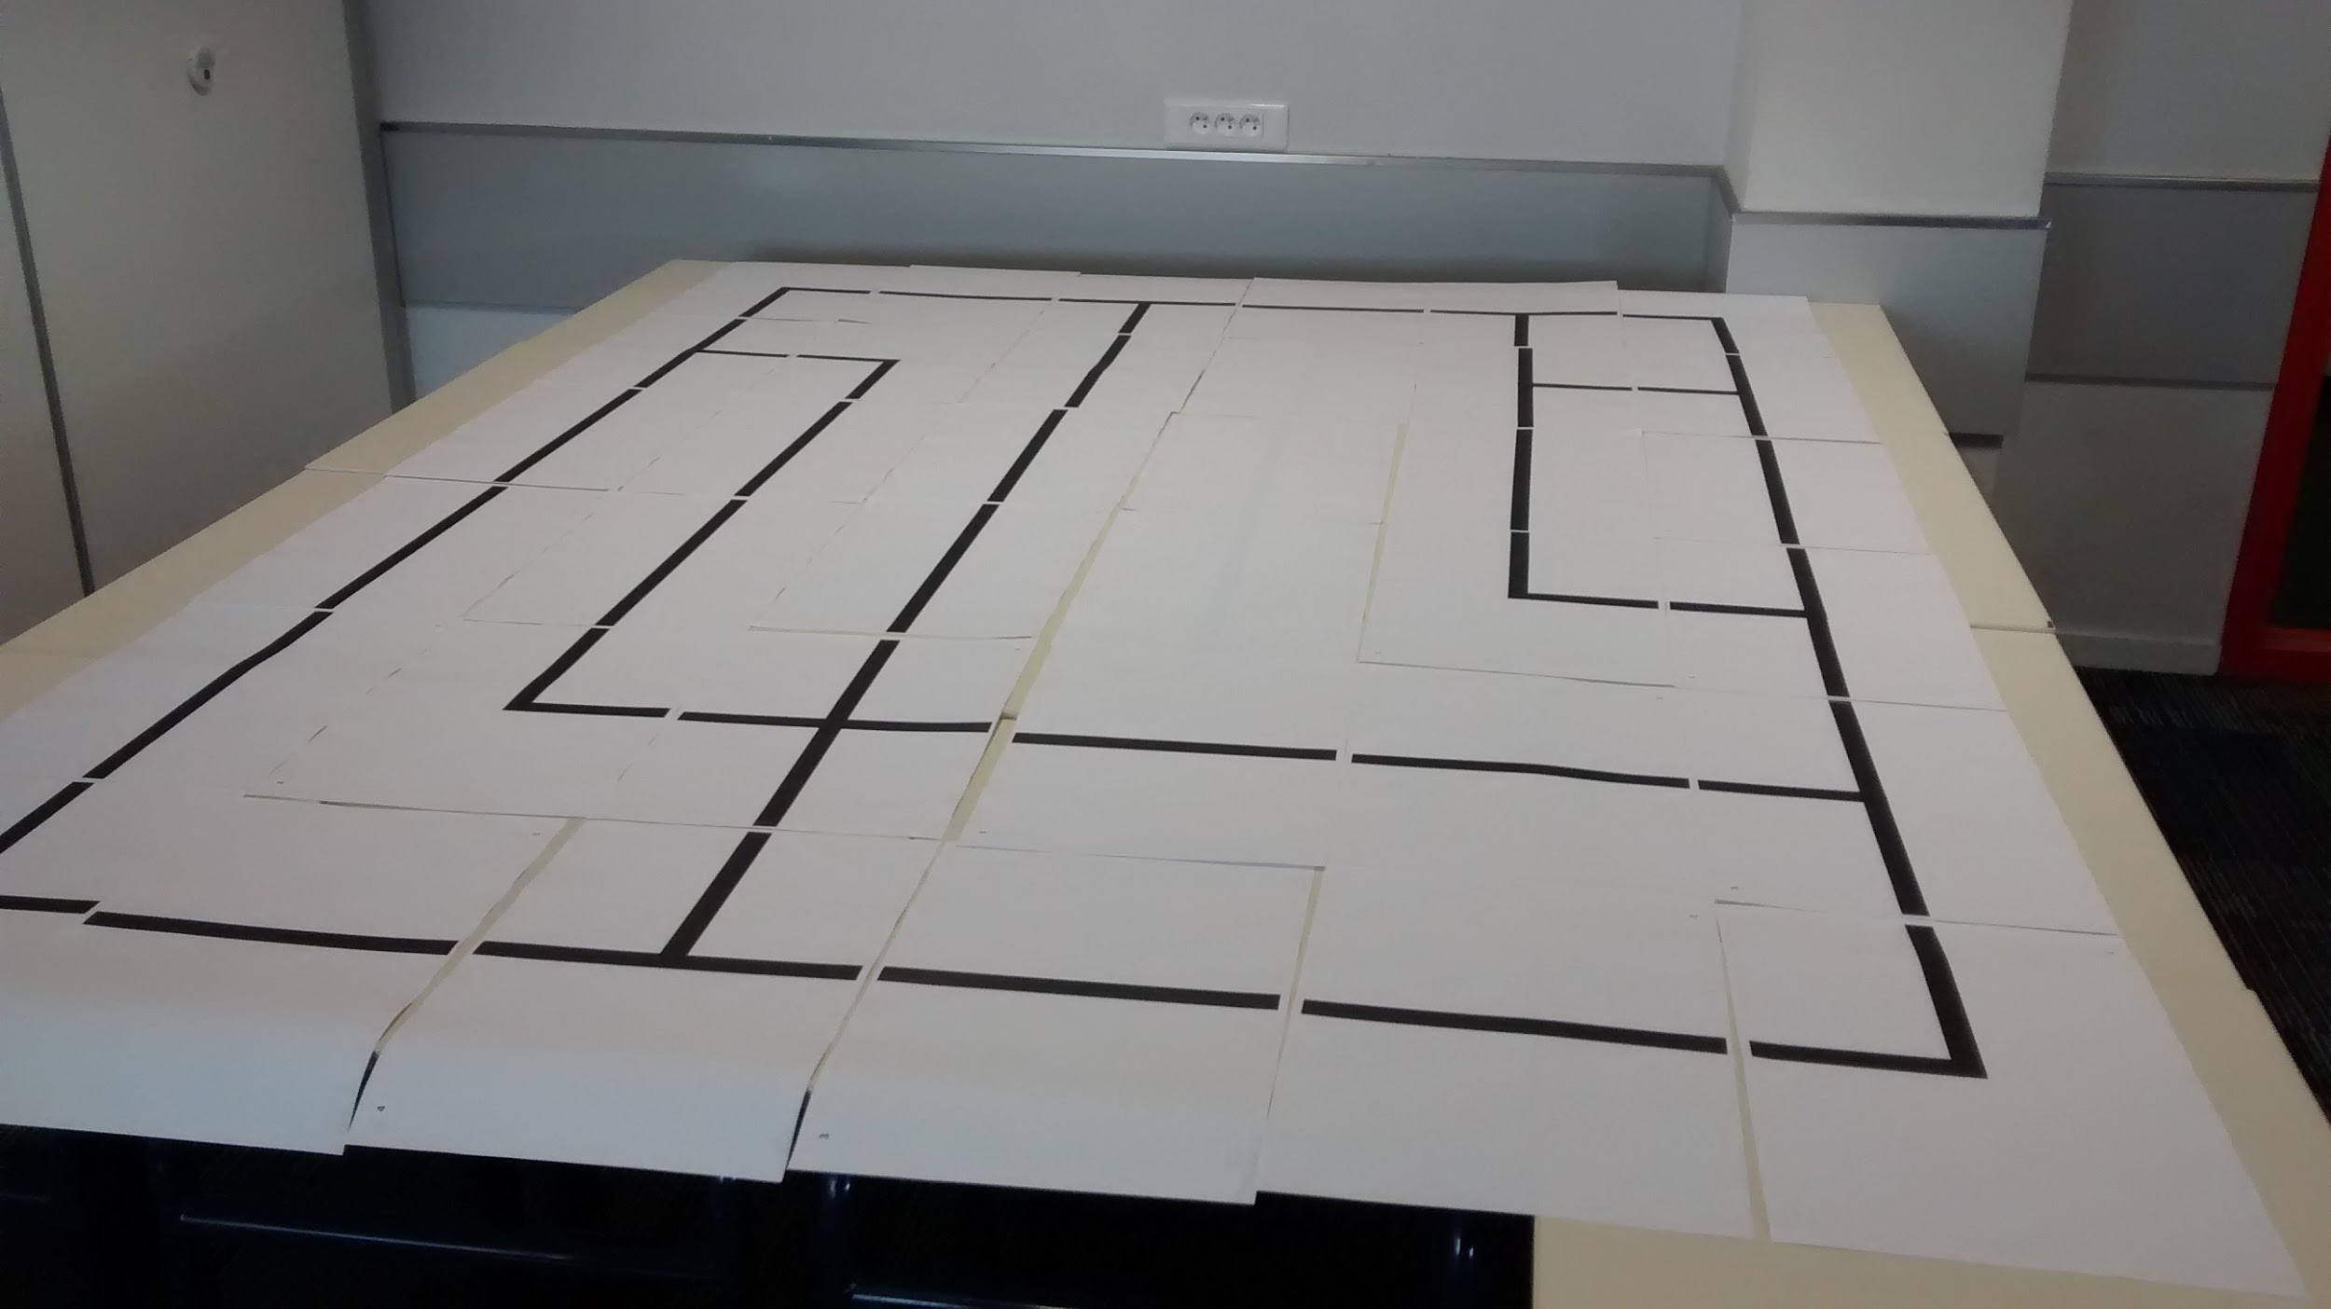
Path Finding
Modélisation en graphe
Algorithme A*
Tout droit,
A gauche,
A Droite,
Etc...

Slide 18
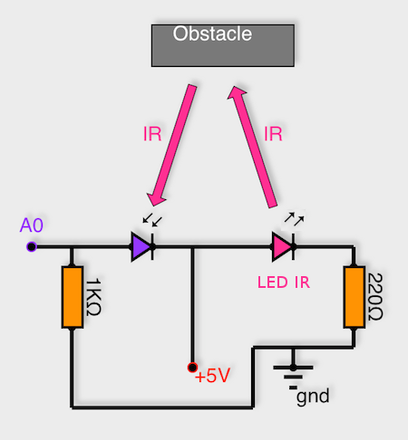
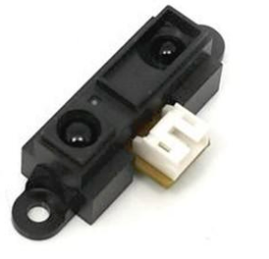
Capteur mesure d’obstacle

Slide 19
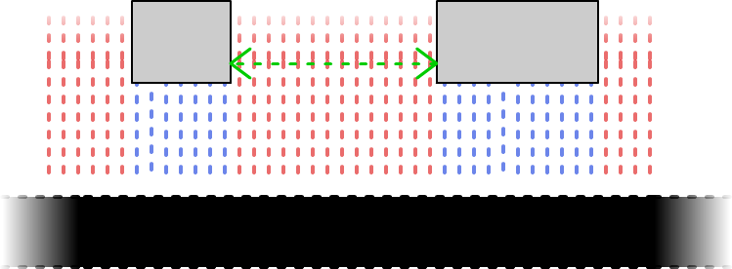
Mesure d’obstacles
d = v x t

Slide 20
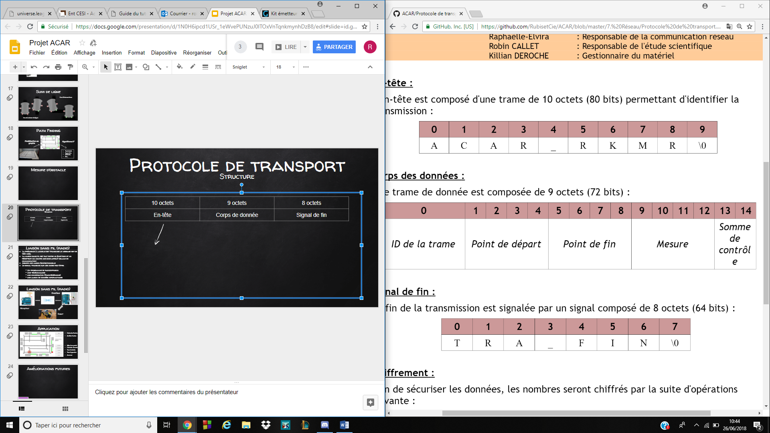
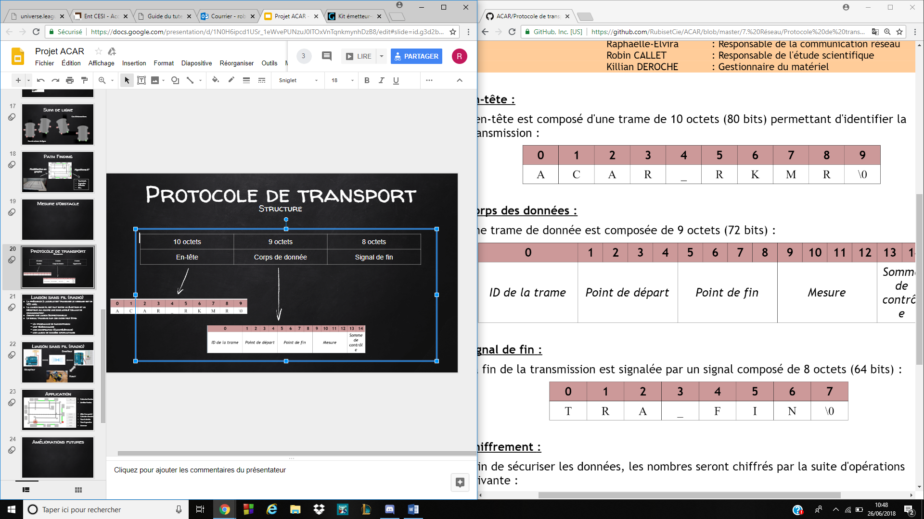
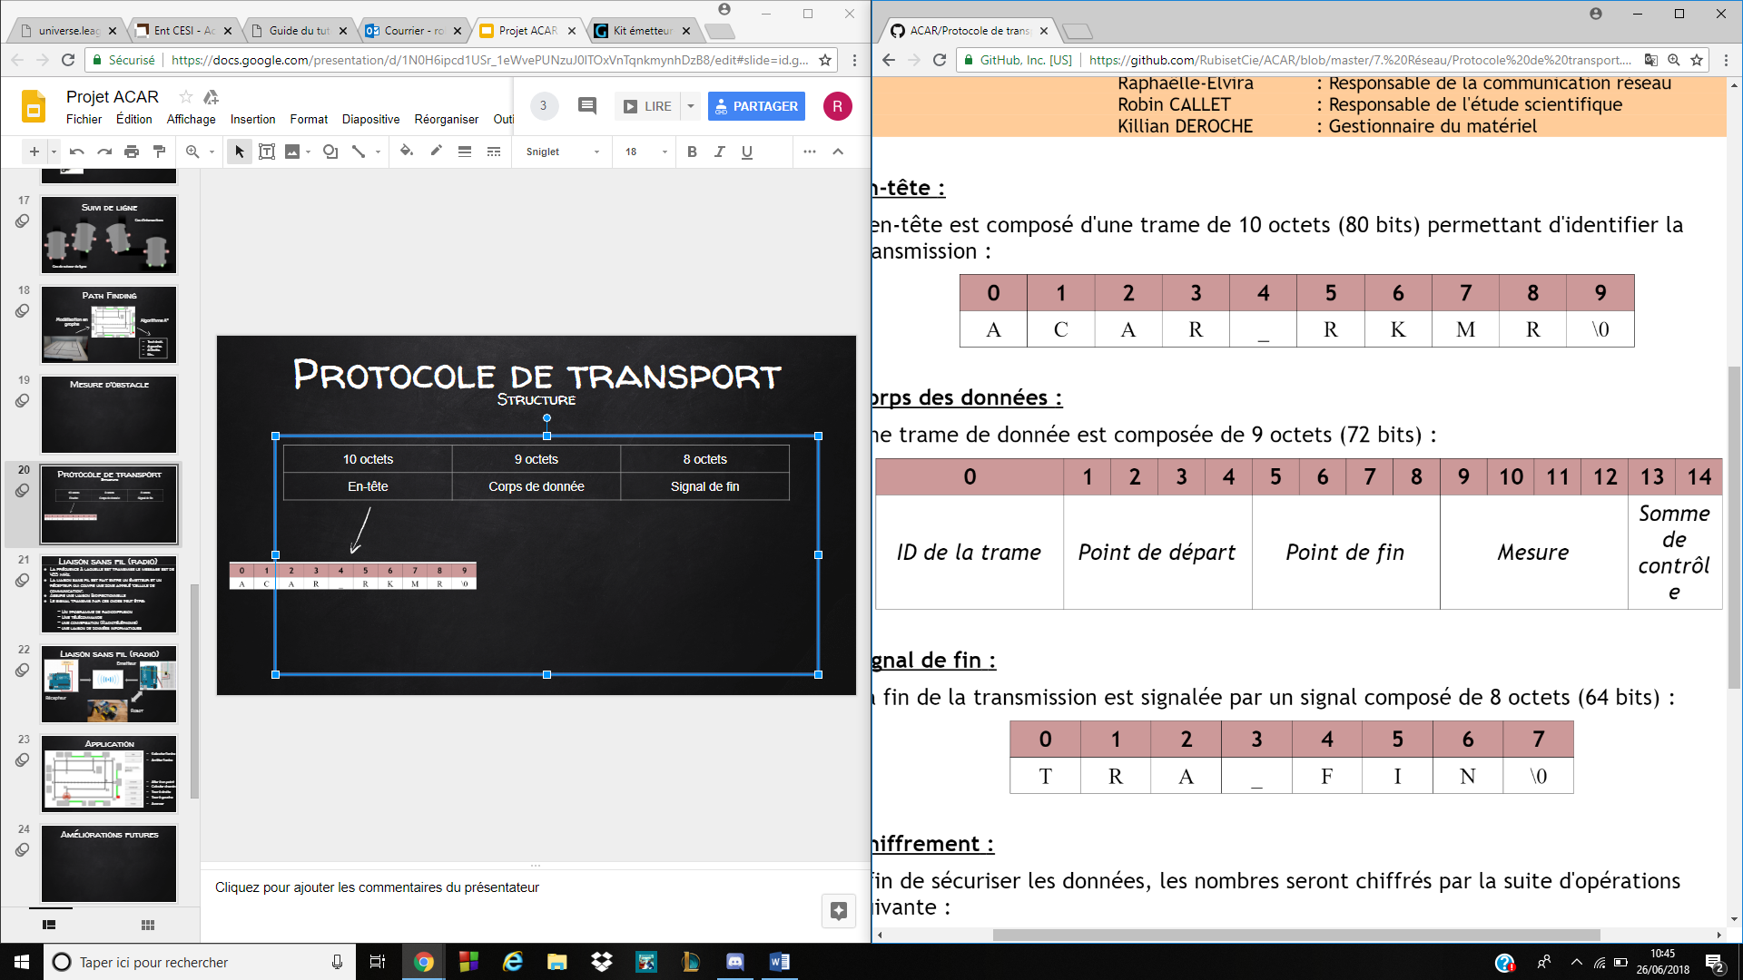
Protocole de transport
Structure
10 octets | 15 octets | 8 octets
En-tête | Corps des données | Signal de fin

Slide 21
Protocole de transport
Détail
Chiffrement de sécurité :
Données -> ( Données * 5 ) ² - 10 -> Nouvelles Données
Somme de contrôle ( intégrité des données ) :
Somme = PTdépart + PTfin + Mesure

Slide 22
Liaison sans fil (radio)
uj,j
La fréquence à laquelle est transmise le message est de 433 MHz.
La liaison sans fil est fait entre un émetteur et un récepteur qui couvre une zone appelé “cellule de communication”.
Assure une liaison Bidirectionnelle
Le signal transmis par ces ondes peut être;
- Un programme de radiodiffusion
- Une télécommande
- une conversation (Radiotéléphonie)
- une liaison de données informatiques

Slide 23
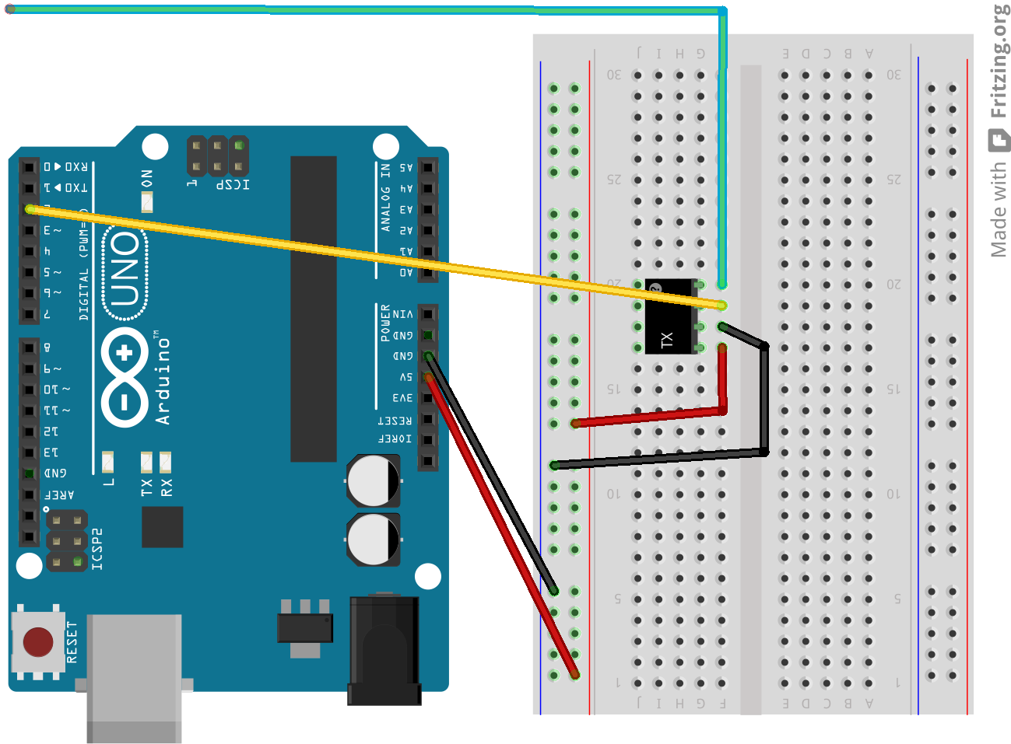
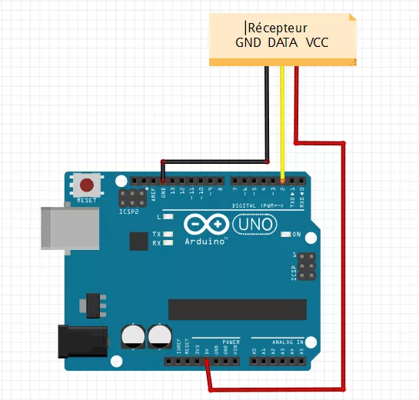
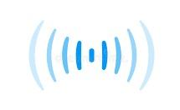
Liaison sans fil (radio)
Emetteur
Récepteur
Robot

Slide 24
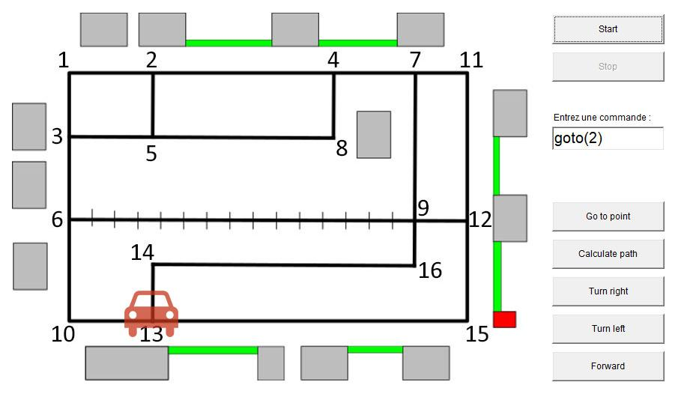
Application
Exécuter l’ordre
Arrêter l’ordre
Aller à un point
Calculer chemin
Tour à droite
Tour à gauche
Avancer

Slide 25
Améliorations futures
Un plus grand nombre de capteurs pour améliorer la précision.
Un meilleur émetteur/récepteur pour une liaison radio plus solide.
Le double d’émetteurs/récepteurs pour une liaison dans les deux sens.

Slide 26
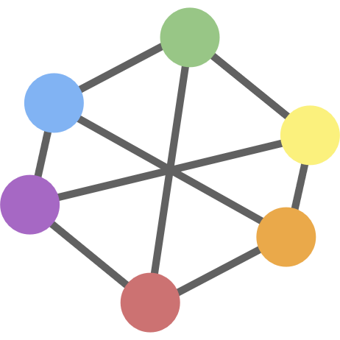


Conclusion
Les capteurs infrarouges :
L’algorithme A* :
Le protocole de transport :
L’application Java :

